Slide 1
SOAL UAS NO.2
Anggi Maulidita Khusnurida
19.51.0012

Slide 2
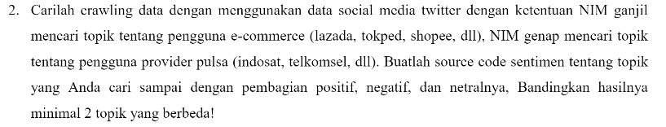
Berikut adalah soal nomer 2, Untuk NIM genap mencari topik tentang pengguna provider. Disini saya membuat topik tentang pengguna INDOSAT IM3 dan AXIS

Slide 3
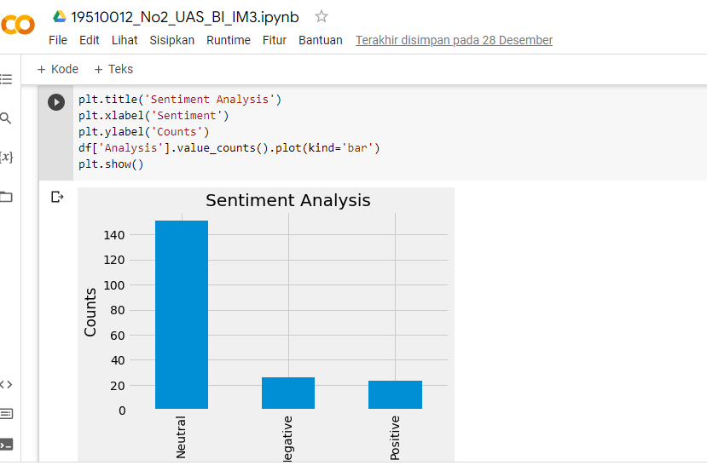
Berikut adalah Hasil dari Anaisis Sentimen pada provider Indosat IM3 diketahui nilai NETRAL lebih banyak dari NEGTIF & POSITIF. Sedangkan Nilai POSITIF & NEGATIF hasilnya hampir sama.

Slide 4
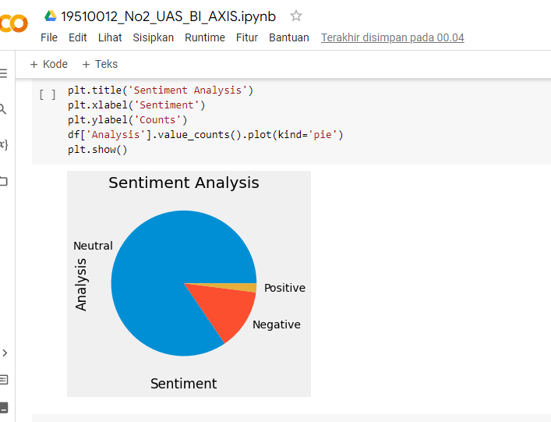
Berikut adalah Hasil dari Anaisis Sentimen pada provider AXIS diketahui nilai NETRAL lebih banyak dari NEGTIF & POSITIF. Sedangkan nilai POSITIFlebih sedikit dari NEGATIF

Slide 5
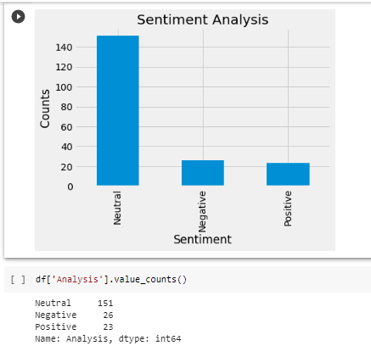
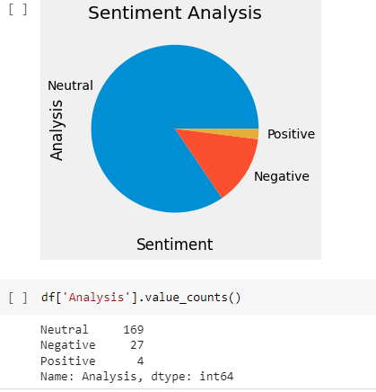
Nilai analisis Indosat IM3
Nilai analisis AXIS

Slide 6
Sehingga perbandingan ke 2 topik tersebut bisa dilihat untuk pelayanan pada pengguna provider di tweet Indosat lebih unggul nilai positif nya dibandingkan AXIS.
Sedangkan nilai netral sama banyaknya.

